Slide 1
Samarbeid i tillitsutvalget

Slide 2
AGENDA
Våre oppgaver
Hvem er vi? Teamets styrker
Våre prioriteringer
Organisering av arbeidet
Notes:
Hvilke oppgaver har vi som tillitsvalgte? Vi gjennomgår de mest sentrale oppgavene for å skaffe en oversikt.
Hvem er vi tillitsvalgte? Hvilken kompetanse har vi, hvilke mål har vi for vervet som tillitsvalgt etc. Vi kjenner hverandre kanskje som kolleger, men det å være tillitsvalgt er «noe annet». Kanskje noen har vært tillitsvalgte i andre organisasjoner tidligere og har med seg kompetanse derfra? Kanskje man har en utdanning som tilsier at man kan bidra inn i tillitsvalgtarbeidet på måter vi som team ikke er kjent med i dag. Vi bør rett og slett bli litt bedre kjent.
Til kursholder: «Bli kjent»-sekvensen bør dokumenteres, slik at det ikke går i glemmeboka
Vi har ikke tid til å gjøre alt og må derfor prioritere. Hva er det mest hensiktsmessige å prioritere i overskuelig framtid.

Slide 3
Våre oppgaver som tillitsvalgte
Samtaler og veiledning av medlemmer
Samtaler/møter med ledelsen (herunder diskusjoner om bedriftens fremtid)
Verving av nye medlemmer og ivaretakelse av «gamle»
Forhandlinger av lokal tariffavtale
Notes:
En viktig del av arbeidet tillitsvalgte gjør er samtaler og veiledning av medlemmer
Vi kan få spørsmål om det meste som overtidsbruk, feriepenger, sluttpakker, omstillinger, nedbemanninger, kompetansehevende tiltak.
Vi skal ha samtaler med ledelsen – strukturert gjennom samarbeidsutvalg/arbeidsmiljøutvalg, samtaler om budsjett etc. eller uformelle samtaler – og svært viktig for oss nå er diskusjoner om bedriftens fremtid og medlemmenes fremtidige kompetansebehov
Vi skal verve.
Vi skal forhandle lokal tariffavtale
.

Slide 4
Våre oppgaver som tillitsvalgte
Lønnsdrøftelser
Konfliktløsning
Deltakelse i ansettelsesprosesser/deltakelse i utvalg
Deltakelse på kurs/møter i regi av Finansforbundet
Notes:
Tillitsvalgte skal drøfte lønnspott og lønnstillegg for ansatte i bedriften
Noen ganger må vi bidra som støttespillere konfliktløsning mellom et medlem og en leder, eller i andre relasjoner
Her hos oss har vi (beskriv ordningen knyttet til ansettelser) slik innflytelse i ansettelsesprosesser, og vi deltar også i xxxx (beskriv utvalg i bedriften der TV er representert) utvalg.
Finansforbundet sentralt tilbyr kurs og seminarer, og vi kan også, slik vi gjør nå, har kurs lokalt i bedriften.
Som vi ser – tillitsvalgtes rolle er omfattende og mangslungen. Det er viktig at vi bruker tid på å finne ut hvilke av disse oppgavene vi ønsker å prioritere, og hvem av oss som ønsker å jobbe med hvilke oppgaver.

Slide 5
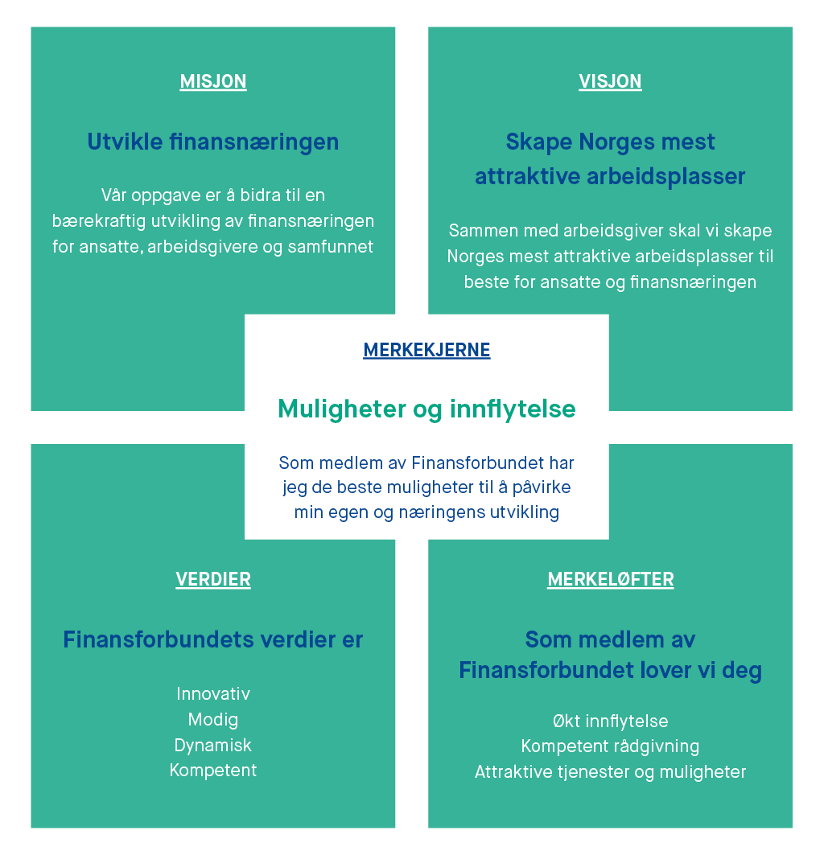
Notes:
Og oppgavene vi skal utføre må være i tråd med de lovnader vi har gitt til medlemmene våre gjennom merkeplattformen.
Det er kanskje ikke alle som har disse fire områdene inn under huden, men det er fine tanker som er verdt å repetere.
Utvikle næringen
Skape Norges beste arbeidsplasser
Innflytelse og muligheter
Hvordan skal vårt TU bidra til dette i vår bedrift.

Slide 6
Hvordan skal vi løse oppgavene? Bruk noen minutter på å tenke gjennom din egen kompetanse og dine preferanser knyttet til hva du vil gjøre som tillitsvalgt
Hvilken real- og formalkompetanse har du?
Hva ønsker du å oppnå som tillitsvalgt?
Hvilke av tillitsvalgtoppgaver ønsker du å drive med?

Slide 7
Notes:
Å prioritere betyr å gi noe forrang på bekostning av noe annet.
Tillitsvalgte har begrenset tid, og bør derfor bruke tid på å finne ut hvordan de skal bruke sine knappe tidsressurser. Det å velge ut et par – tre ting som er det ALLER viktigste å jobbe med, er viktig.
Utfordringen er at når man har bestemt seg for dette, må man si nei til noen av de gode ideene som kommer underveis fra medlemmer eller tillitsvalgte. Ingebrikt Steen Jensen forteller illustrerende fra Stabæk fotball. Der var man enige om at all inntekt skulle komme gjennom aktiviteter som ga relativt høy inntekt per arbeidstime. I et styremøte kommer en styrerepresentant gledesstrålende på at de kan avholde kakelotteri for å sikre inntekt. Alle var enige om at det var en veldig god idé – inntil de kom på at deres taktikk/metode for å nå sin misjon (om å bli Europas beste fotballag) ikke var basert på kakelotteri, men på mer effektive metode for innkreving av penger. Så måtte de altså si nei til kakelotteriet.
Tillitsvalgte må derfor alltid spørre - er dette det riktige å gjøre, eller er vi egentlig enige om at andre ting må gjøres først?

Slide 8
Hva er avgjørende for hvordan vi bør prioritere mellom alle de mulige oppgavene en tillitsvalgt kan ta tak i?
Bedriftens strategi
Finansforbundets målsettinger sentralt og lokalt
Medlemsoppslutning
Løpende oppgaver som avtaleforhandlinger, lønnsdrøftelser, deltakelse i møter og utvalg etc.
Notes:
Tillitsvalgte må være kjent med bedriftens strategi. Her vil det – enten i klartekst eller mer mellom linjene, fremkomme mye informasjon om hvordan våre medlemmers hverdag blir fremover.
Dersom vi ser at bedriften skal automatisere f eks. må vi antakeligvis jobbe mye med kompetanseheving av våre medlemmer.
Skal ledelsen outsource, ja da kommer vi tillitsvalgte til å måtte bruke mye tid på det.
Skal bedriften gjennomgå pensjonsordningen, vil det påvirke vår arbeidsbelastning.
Vi må også ha et blikk for Finansforbundets mål sentralt. Et viktig punkt i disse dager er arbeid med likelønn. Da må vi vurdere hvordan vi kan jobbe med det lokalt.
Så kommer alle forholdene på vår egen arbeidsplass. Har vi som fagforening noen helt sentrale utfordringer her hos oss? Hvordan er det med medlemsoppslutningen? Klarer vi å rekruttere tillitsvalgte?
Har vi lokale tariffavtaler som kan sies opp dette året? Hva gjør vi i så fall med det?
Alt dette er ting som vil hjelpe oss å prioritere.

Slide 9
Hvilke tre oppgaver som er de aller viktigste å ha fokus på for å virke til beste for medlemmene i vår bedrift?
Notes:
Hvem er de tillitsvalgte i ditt team? Hva slags bakgrunn har de? Har de erfaring som tillitsvalgt fra andre bedrifter? Hvilke mål har de for tillitsvervet sitt? Hva ønsker de å bidra med inn i tillitsvalgtrollen.

Slide 10
Struktur for arbeidet
Årsplan/strategi for vårt tillitsutvalg
Møteinnkallinger og referat
Egenevaluering
Notes:
For at vi tillitsvalgte skal kunne drive arbeidet på en effektiv måte, må vi ha en retning for arbeidet og en plan for arbeidet.
Til kursholder: På siden for hovedtillitsvalgte på tillitsvervet.no http://www.tillitsvervet.no/hovedtillitsvalgt/
finnes en del maldokumenter som kan bidra til strukturering av arbeidet i tillitsutvalget – vurder om du ønsker å bruke denne siden i undervisningen, og om du tror maldokumentene er hensiktsmessige for dere.
En årsplan/strategiplan skal gi felles forståelse av målsettingen til TU samt klar fordeling av oppgaver.
Møteinnkallinger gir strukturerte møter
Referatet er vår kollektive hukommelse
Egenevaluering – hvordan lykkes vi som TU – er en svært viktig læringsarena.

Slide 11
Suksessfaktorer
En målsetting som er godt forankret
Engasjement fra den hovedtillitsvalgte
Planlegging
Kommunikasjon med medlemmer
Ressursforhold – hvor mye tid har vi til rådighet
Oppfølging fra hovedtillitsvalgte
Håndtering av problemer
(Referanse Praktisk prosjektstyring, Rolstadås 2006)
Notes:
Kan kanskje vises?!

Slide 12
Den siste delen av kurset bruker vi på å planlegge arbeidet vårt inneværende år med utgangspunkt i…
våre prioriterte områder
tidsplan
ansvar
delegering
Notes:
Til kursholder:
Her anbefaler vi at dere bruker maldokumentene fra HTV-siden på tillitsvervet.no.
Da kan dere tenke strategi, operasjonalisere oppgavene, delegere og ansvarliggjøre.
Denne planen må følges opp i påfølgende møter i TU.

Slide 13
Helt til slutt… Hva skal til for at vi får fulgt opp planene vi har laget i dag?
Notes:
Til kursholder:
Her kan deltakerne reflektere litt over spørsmålet.
Det er så viktig at man ikke har en slik gjennomgang, for deretter å falle tilbake i gamle mønstre, eller ikke følge opp prioriterte oppgaver etc. Da ville det egentlig være bedre å ikke gjennomføre kurset. Med litt refleksjon rundt dette på slutten, får du som kursleder og/eller HTV gode retningslinjer for hvordan arbeidet bør følges opp i fremtiden.

